Slide 1

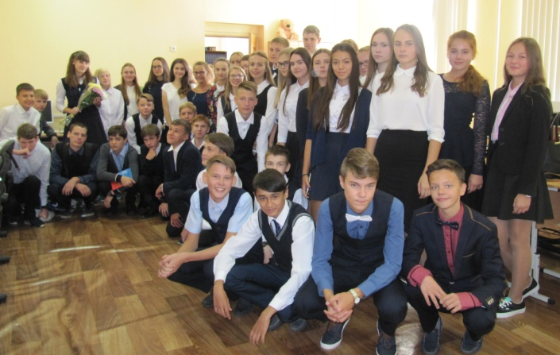

I лицейский кинофестиваль
"CineMania"
Муниципальное общеобразовательное учреждение «Лицей»
представляет
Сентябрь
2016

Slide 2


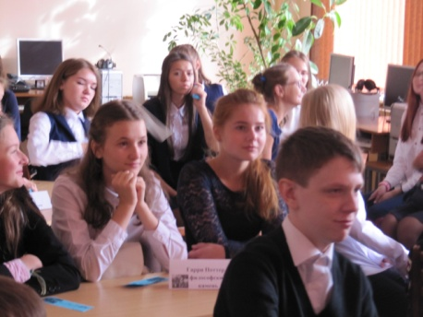
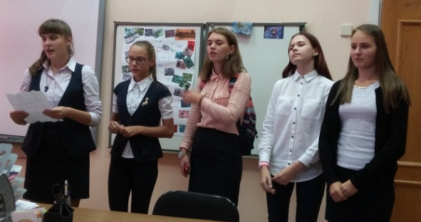

Этапы работы над проектом:
1– погружение в проект
2-предзащита
3 - кинофестиваль

Slide 3
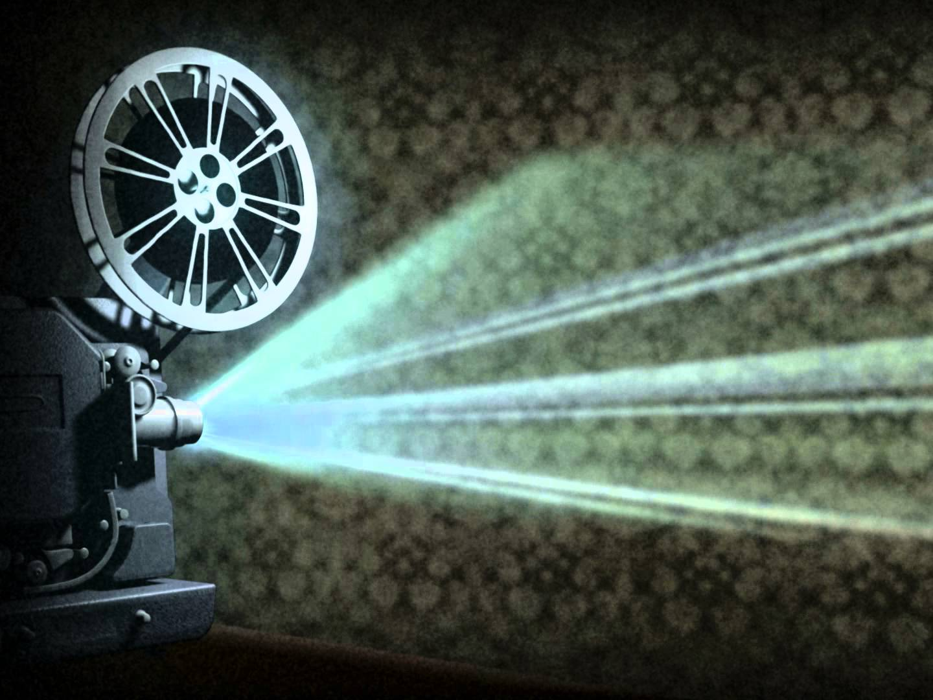
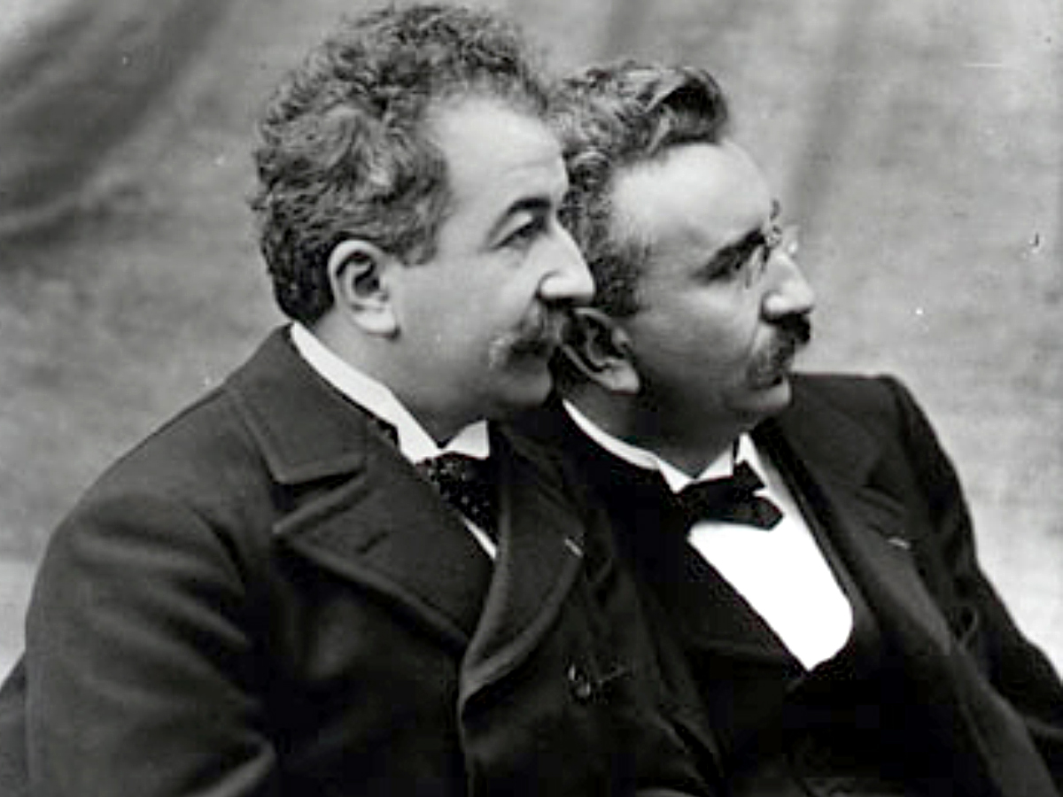
1895 год Франция
Братья Огюст и Луи Люмьеры

Slide 4
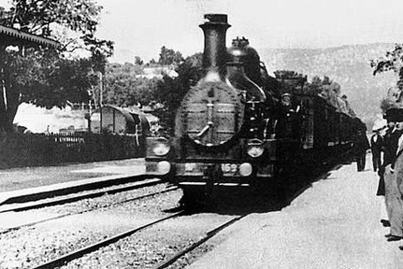
«Прибытие Поезда»

Slide 5

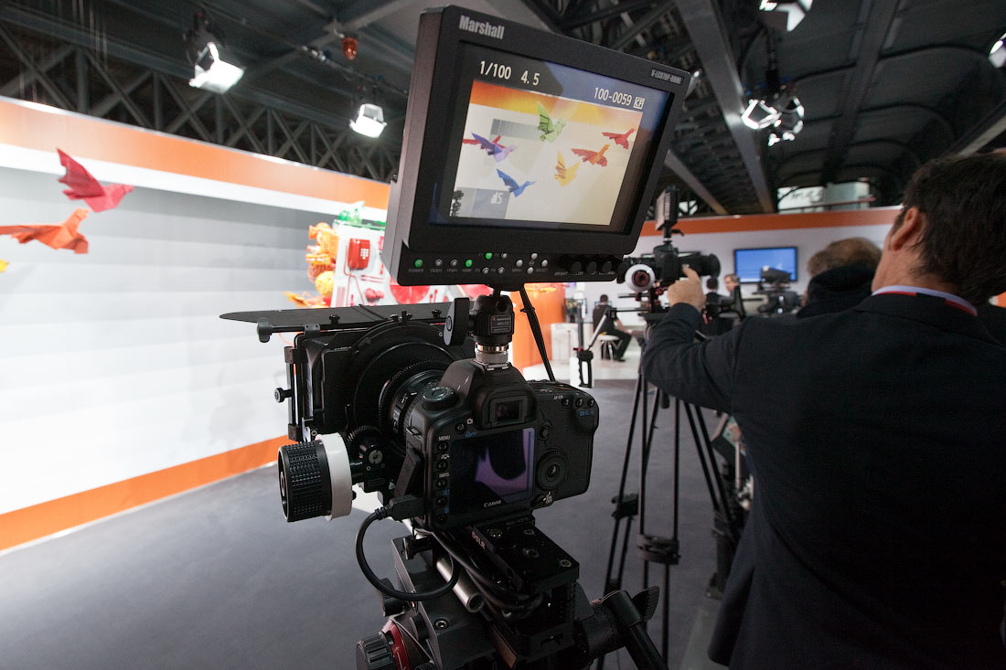

Slide 6

Каспер – прозрачное дерево
Область знаний - химия
Участники:
Киченко Аня – актер, звукооператор, мультипликатор
Селякова Настя - продюсер
Еловикова Софья - сценарист
Гатина Диана - оператор
Гусева Алина - актер
Марина Владимировна – актер
Кряжевских Слава - актер
Жанр - ужасы
1

Slide 7
Future car
Область знаний - робототехника
Участники:
Гудаев Артур - актер
Дудоров Илья - актер
Русаков Семен - актер
Хлопенов Алеша - актер
Дощенников Миша - актер
Улыбушев Тима - актер, монтаж, оператор
Жанр - комедия
2

Slide 8
Сказка о Емеле
Область знаний-НЛП-технология, психология
Участники:
Чумаков Ваня - актер
Волкова Алина - актер
Курбанова Полина - актер
Хабибулина Милена - актер,
сценарист
Феклистова Рита - актер, сценарист,
монтаж
Жанр - сказка
3

Slide 9
Нанороботы против болезней
Область знаний - физика, нанотехнологии
Участники:
Иванова Настя - оператор
Чеснокова Катя - звукорежиссер
Макрыгина Лена - продюсер
Воронова Вика - монтаж
Махлягина Саша - сценарист
Харченко Вика - актер
Жанр - триллер
4

Slide 10
ЧИП
Область знаний - образование будущего
Участники:
Подсарайнова Лида - актер,
продюсер
Харченко Вика - актер
Оносова Милена - монтаж
Москвина Катя - актер, сценарист
Потапова Алена - актер
Жанр - мелодрама
5

Slide 11
Нейросети
Область знаний -программирование, информатика
Участники:
Карев Денис - монтаж
Кобзарев Влад - монтаж
Постников Дима - актер, сценарист
Чумаков Ваня - актер, сценарист
Благинин Артем - актер, оператор
Жанр - документальное кино
6

Slide 12
Яйцо Дракона
Область знаний- история, археология, палеонтология
Участники:
Сидоров Дима - актер
Буторин Денис - монтаж
Полякова Алиса – сценарист, продюсер
Смоленцева Лера – оператор, сценарист
Жанр - фэнтези
7

Slide 13
Космодруг
Область знаний - астрономия, космофизика
Участники:
Годовников Дима - актер
Епифанов Ваня – сценарист, актер
Боярских Артем – оператор, сценарист
Белоусов Сергей - монтаж, оператор
Коломин Алеша - актер, оператор
Левин Сема – костюмер, звукорежиссер
Жанр-немое кино
8

Slide 14
Убойная четверка
Область знаний - экология
Участники:
Зайченко Надя – актер,продюсер
Стрелко Маша – актер, звукорежиссер
Тиунова Настя – актер, монтаж
Котлярова Лена – актер, сценарист
Ануфриева Ксюша – актер, оператор
Жанр - боевик
9

Slide 15
История Джона
Область знаний - биология, медицина
Участники:
Благинин Артем - художник
Бусыгин Иван - сценарист
Парамонов Паша - монтаж
Логинова Мария - звукооператор,
Платонова Лера - главный редактор
Жанр - мультфильм
10

Slide 16

Голосование:
1 Каспер – прозрачное дерево
2 Future car
3 Сказка о Емеле
4 Нанороботы против болезней
5 ЧИП
6 Нейросети
7 Яйцо Дракона
8 Космодруг
9 Убойная четверка
10 История Джона

Slide 17


Slide 18


